Slide 1
Étude de donnée
Pruvost Arnaud
Alleaume Julien

Slide 2
Objectif du projet:
Étudier les données d’occupation des parkings de Montpellier, taux d’occupation, remplissage moyen...
Présenter les résultats obtenu sur une page web disponible sur GitHub

Slide 3
Cahier des charges
Développer un programme permettant de récupérer les datas du site open data Montpellier, de les stocker et de les traitées pour les afficher de façon claire dans le but de pouvoir étudier l’évolution de l’utilisation des parkings et des vélos.

Slide 4
Le programme se présentera avec un code principale qui fait appel au fonction que nous allons écrire. Ce programme récupère les données du site visé en deux partie. Une adapté a l’utilisateur et l’autre pour des calcul ou programme.
Puis un autre programme qui utilisera les données enregistrer par le programme précèdent.

Slide 5
Présentation du Code Principale:
Résultats du code, les fichiers textes :
Un contenant toute les données brutes comme reçus par le site web.
Un contenant les places total et un les libres, un résultat par ligne.
Un appelé « Utilisateur », celui-ci présente les données pour qu’elles soit lisible par un humain facilement.
Un avec les pourcentages de places libres.
Et enfin appelé « DATA » avec une liste, qui contient une liste par parking. Nom, places total et places libres.

Slide 6
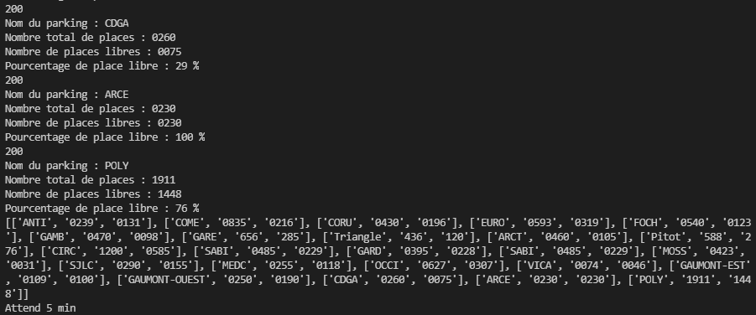
Présentation du Code Principale:

Slide 7
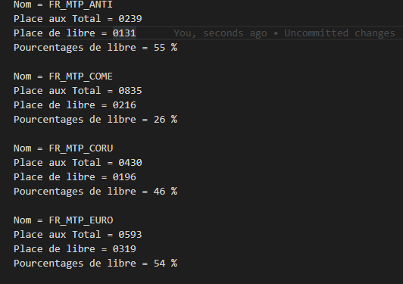
Exemple de fichiers textes :
Le fichiers « Utilisateur » :

Slide 8
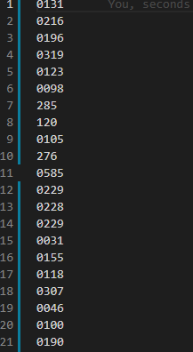
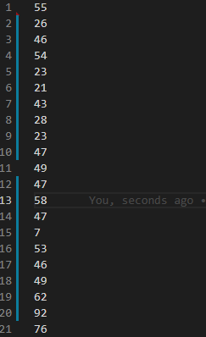
Exemple de fichiers textes :
Un fichiers de données (Gauche: places libre. Droite: Pourcentages) :

